Slide 1

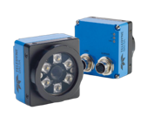

简单
VISION PLAN
专注
铝板识别视觉方案（2D）
共创
共赢

Slide 2

01
项目描述
02
项目验证
目录
03
配置清单
04
逻辑流程
CONTENTS
05
评估结果&注意事项
06
售后服务

Slide 3
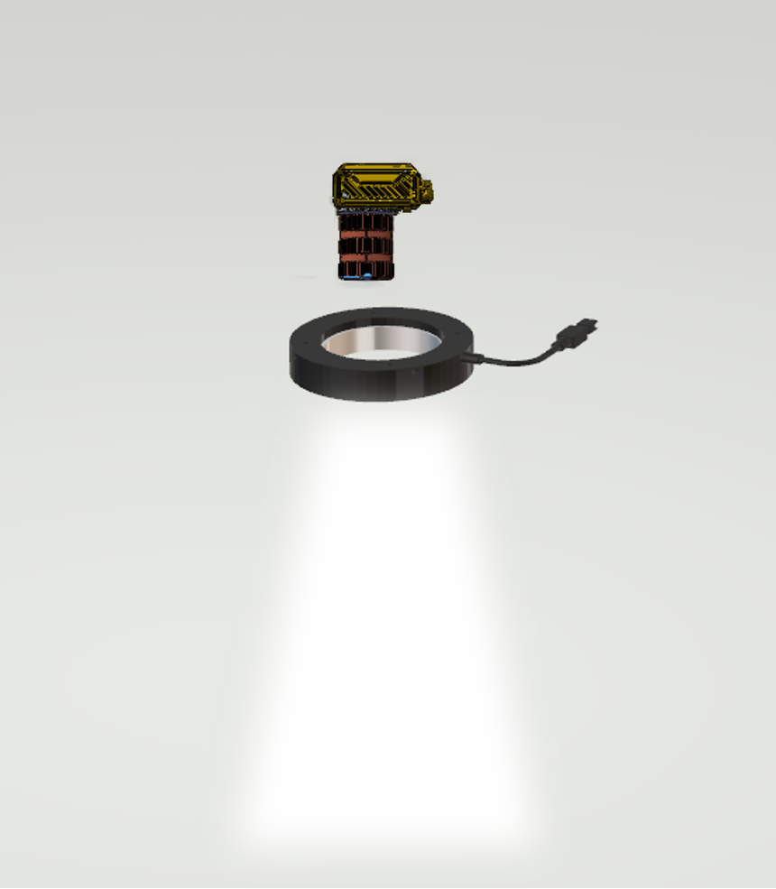
01
项目描述
●产品名称：铝板
●识别内容：打孔数量
●产品材质：铝
●产品颜色：银色
●检测区域(mm*mm)：150.0 * 100.0
●最小识别特征大小(mm)：1
●最大工作距离(mm)：不限制
●最小工作距离(mm)：不限制
●来料方式：传送带
●识别节拍(pcs/min)：60
●识别时产品运动速度(m/s)：2
●工作距离(mm)：280
方案布局图

Slide 4

02
项目验证
参数名称 | 参数值
智能相机型号 | MV-SC6016C-00C-NNN/V2
智能相机类型 | 智能相机
相机接口类型 | Gigabit Ethernet(1000Mbit/s)
相机像素 | 1408 * 1024
镜头型号 | FA0801C
镜头品牌 | 长步道/CHIOPT
镜头焦距 | 8mm
镜头接口 | C
A(工作距离) = 280mm, B(视野宽度) = 124mm, C(视野长度) = 170mm
视野图

Slide 5
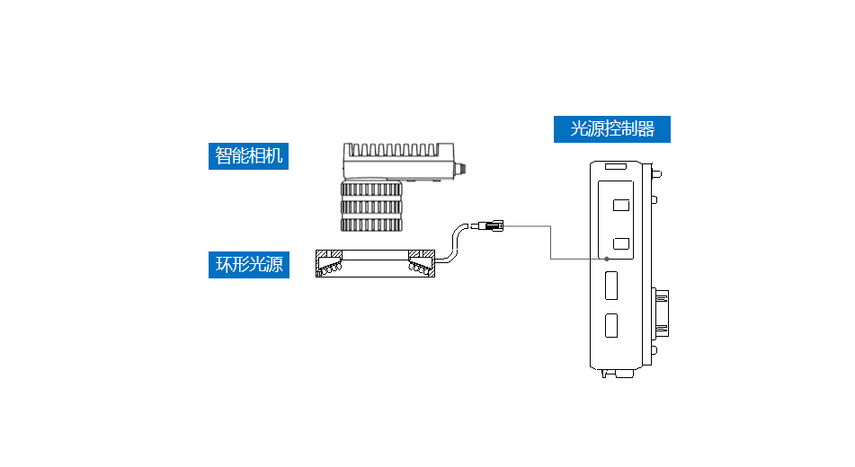
03
配置清单
系
统
构
成

Slide 6

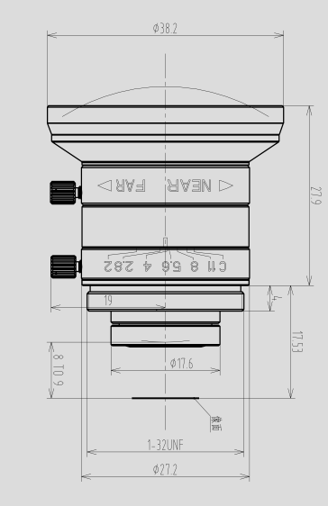
03
配置清单
相机尺寸图
镜头尺寸图

Slide 7
03
配置清单
序号 | 名称 | 型号 | 单位 | 数量 | 厂家
1 | 智能相机 | MV-SC6016C-00C-NNN/V2 | 台 | 1 | 海康威视/hikvision
2 | 镜头 | FA0801C | 个 | 1 | 长步道/CHIOPT
3 | 光源 | VLFHXA90D34X68X-24V-C | 个 | 1 | 纬朗/VLight
4 | 工控机 | - | 台 | 1 | -
5 | 显示器 | - | 台 | 1 | -
6 | 软件 | SCMVS | 套 | 1 | 海康威视/hikvision

Slide 8
04
逻辑流程
逻辑流程
├── 图像采集
│ ├── 相机参数设置
│ │ - 配置相机分辨率以满足1mm最小特征识别需求
│ │ - 设置触发模式适配传送带2m/s运动速度
│ │ - 调整曝光时间避免运动模糊
│ │ - 开启自动白平衡补偿银色铝板反光特性
│ └── 光源控制
│ - 启用环形背光增强打孔边缘对比度
│ - 设置光源亮度使银色表面与打孔区域形成明显灰度差
├── 预处理
│ ├── 灰度转换
│ │ - 将彩色图像转换为8位灰度图像
│ │ - 应用直方图均衡化提升整体对比度
│ └── 二值化处理
│ - 设置动态阈值分割打孔区域（建议阈值范围：180-220）
│ - 开启形态学操作去除噪声（3×3腐蚀后5×5膨胀）
├── 打孔数量检测
│ ├── 斑点计数工具配置
│ │ - 绘制150×100mm检测区域ROI
│ │ - 设置灰度阈值范围匹配打孔特征（建议：150-200）
│ │ - 配置面积过滤参数（最小面积：100像素²，最大面积：500像素²）
│ │ - 启用独立位置修正补偿传送带运动造成的微小偏移
│ └── 结果验证
│ - 设置数量范围判断（预期值±2个容差）
│ - 开启实时测试运行验证检测稳定性
├── 结果处理
│ ├── 输出配置
│ │ - 订阅斑点计数工具的"斑点个数"数据
│ │ - 设置OK/NG判定逻辑（实际数量在预期范围内则OK）

Slide 9
04
逻辑流程
│ └── 数据记录
│ - 启用方案运行数据导出功能
│ - 配置结果输出格式包含产品编号、检测时间、实际数量
└── 通信处理
├── Modbus通信配置
│ - 设置PLC地址映射检测结果状态位
│ - 配置周期性数据上传间隔（建议500ms）
└── FTP服务器设置
- 配置检测图像自动上传路径
- 设置异常图像标记规则（NG图像单独存储）

Slide 10
05
评估结果&注意事项
05 评估结果 & 注意事项
现场环境
相机安装
物料一致性
风险点：银色铝板反光可能导致图像过曝或局部失真
解决方案：采用环形背光+漫射板组合，降低表面镜面反射干扰
风险点：280mm长焦距易受机械振动导致焦点偏移
解决方案：使用M4螺纹固定支架+橡胶减震垫，确保安装面水平度±0.1°
风险点：铝板氧化层厚度差异可能影响打孔边缘灰度值稳定性
解决方案：建立动态阈值补偿机制，根据实时图像亮度自动调整二值化参数

Slide 11

06
售后服务
该设备上线后使用初期，我们会派专人进行全程跟踪；
处理解决可能发生的设备异常；
对现场人员进行培训指导；
设备调试完成后：售后服务一年；
若客户提出设备升级需求，我们会及时为您提供升级新方案。

Slide 12





机器视觉方案提供商
0535-2162897
www.ytzrtx.com
image@ytzrtx.com
山东省烟台市经济技术开发区泰山路86号内1号

